Slide 1

[강의교안 이용 안내]
본 강의교안의 저작권은 한빛아카데미㈜에 있습니다.
이 자료는 강의 보조자료로 제공되는 것으로 무단으로 전제하거나 배포하는 것을 금합니다.

Slide 2
8장 반응형 웹

Slide 3
Contents
학습목표
미디어 쿼리가 무엇인지 살펴봅니다.
반응형 웹을 구현하는 방법을 이해합니다.
내용
반응형 웹 소개
반응형 웹을 위한 설정
반응형 웹 패턴

Slide 4
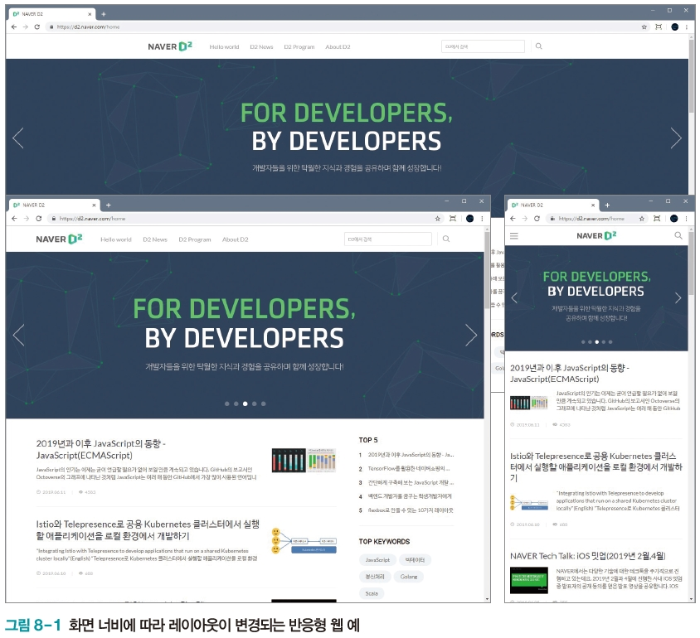
01 반응형 웹 소개
반응형 웹
웹 페이지 하나로도 데스크톱, 태블릿PC, 스마트폰에 맞게 디자인이 자동으로 반응해서 변경되는 웹 페이지
장점
개발 효율성, 유지 보수 용이
미디어 쿼리(media query)를 사용해 개발

Slide 5
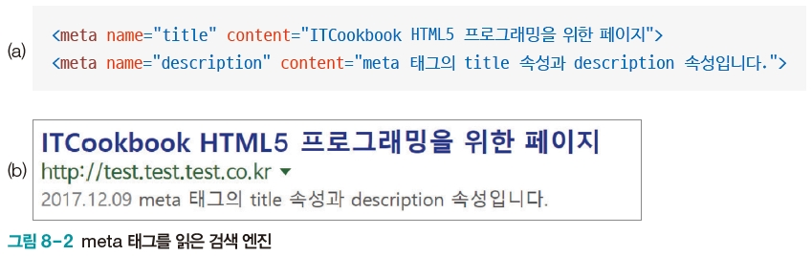
02 반응형 웹을 위한 설정
뷰포트 설정
meta 태그 : 추가적인 웹 페이지 정보를 제공
뷰포트와 관련한 meta 태그 설정
viewport meta 태그 - name 속성에 viewport가 입력된 meta 태그

Slide 6
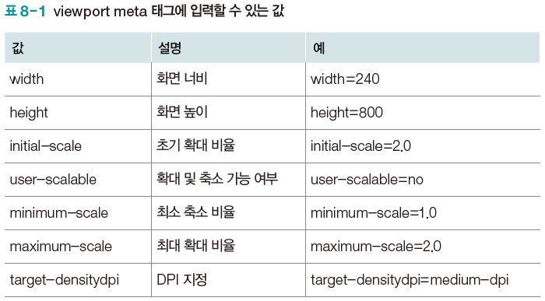
02 반응형 웹을 위한 설정
뷰포트 설정
viewport meta 태그의 content 속성에 입력할 수 있는 값

Slide 7
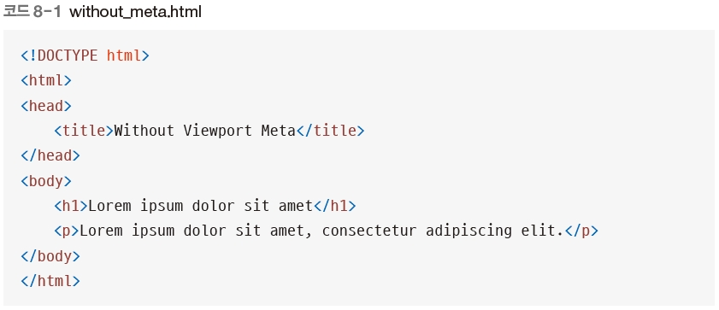
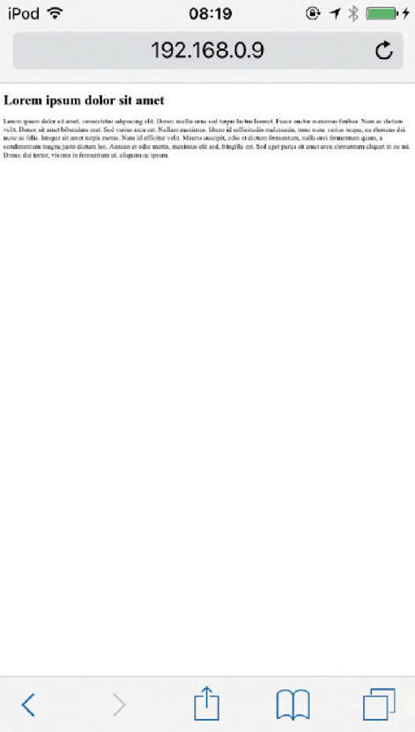
02 반응형 웹을 위한 설정
[기본 예제 8-1] 뷰포트 설정
1. viewport meta 태그 사용하지 않기
코드 데모 온라인 에디터

Slide 8
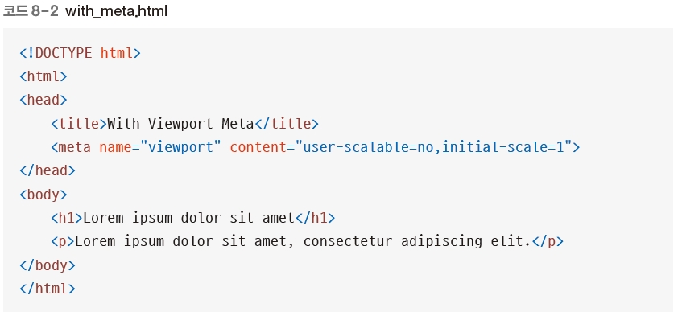
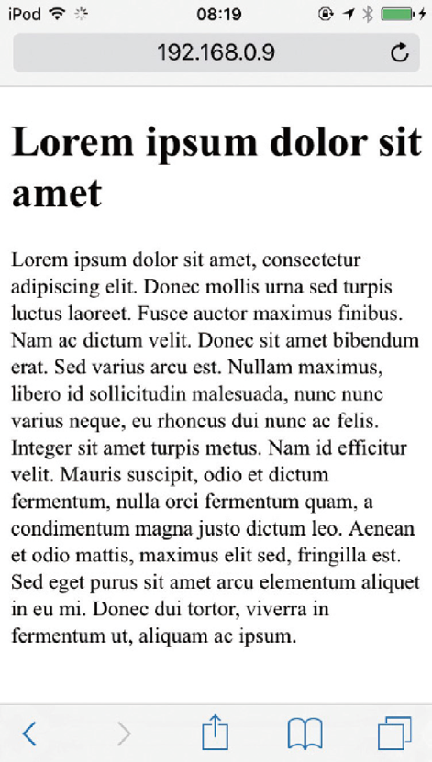
01 수평, 중앙, One True 정렬 레이아웃
[기본 예제 8-1] 뷰포트 설정
2. viewport meta 태그 사용하기
코드 데모

Slide 9
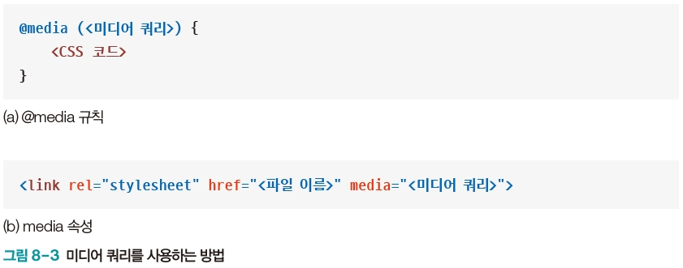
02 반응형 웹을 위한 설정
미디어 쿼리 설정
@-규칙@-rule
스타일시트 내부에서 특정한 규칙을 표현하는 데 사용
@import 규칙 - 외부 스타일을 가져옴
@font-face 규칙 - 글꼴을 추가로 정의
media 속성
link 태그에 입력해서 해당 미디어 쿼리 조건에 맞는 장치에서만 CSS 파일을 불러올 때 사용

Slide 10
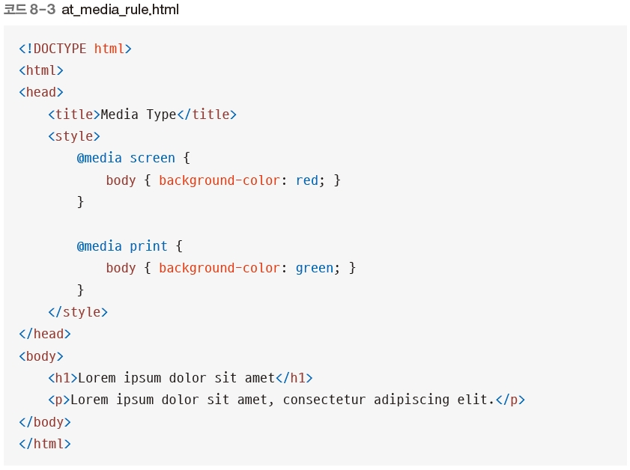
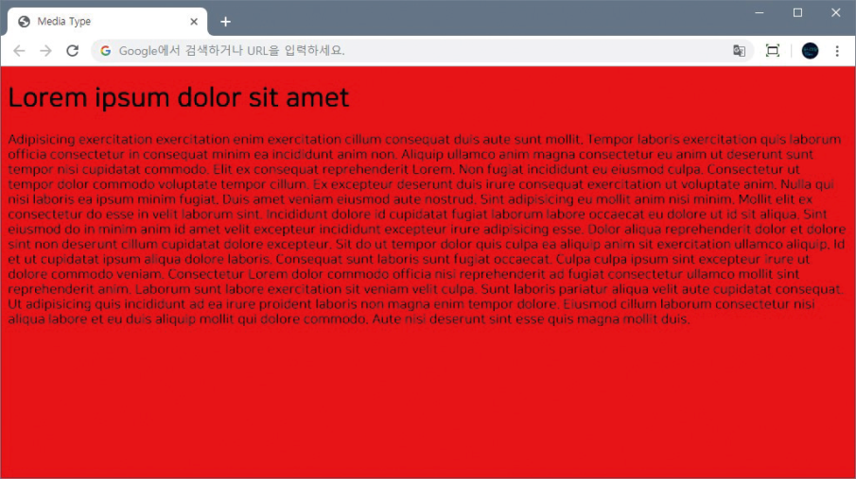
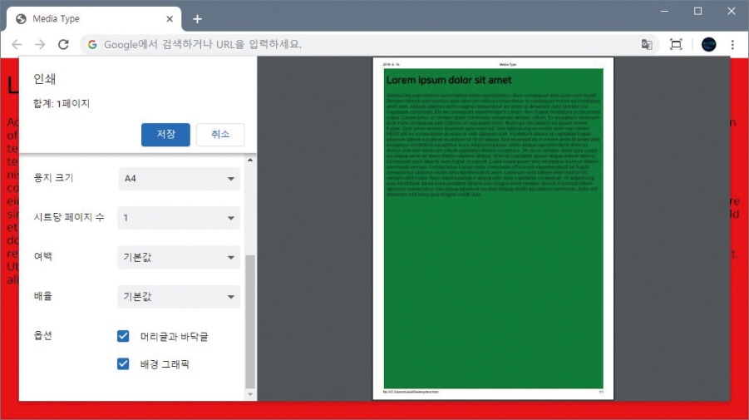
02 반응형 웹을 위한 설정
[기본 예제 8-2] 모니터와 프린터 구분
1. @ media 규칙을 사용한 미디어 쿼리 사용하기
코드 데모

Slide 11
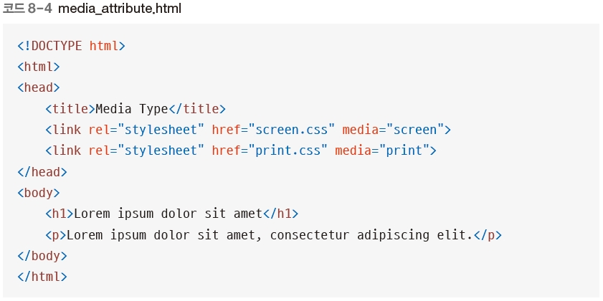
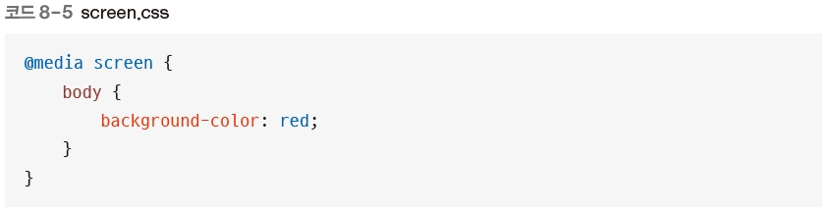
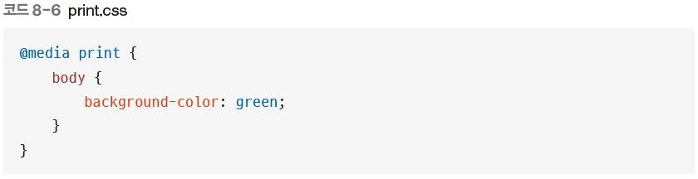
02 반응형 웹을 위한 설정
[기본 예제 8-2] 모니터와 프린터 구분
2. media 속성을 사용한 미디어 쿼리 사용하기
코드 데모

Slide 12
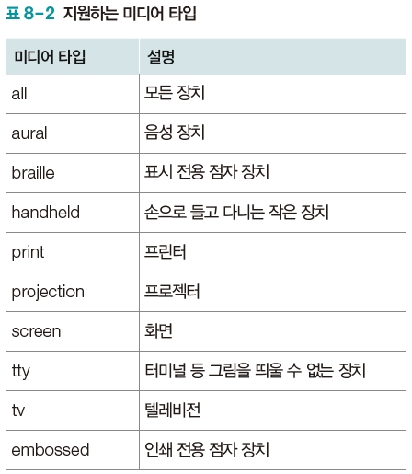
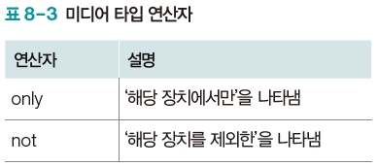
02 반응형 웹을 위한 설정
미디어 타입과 특징

Slide 13
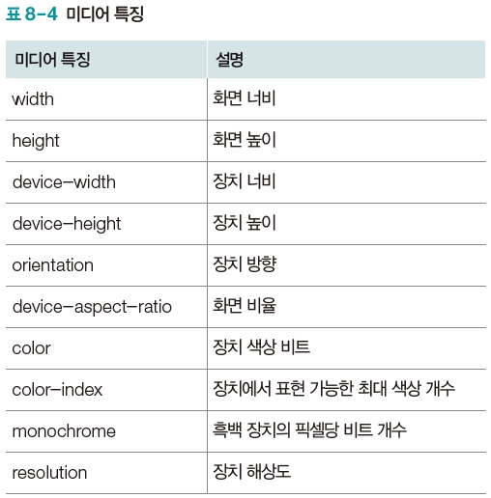
02 반응형 웹을 위한 설정
미디어 타입과 특징
orientation을 제외한 모든 속성은 min 접두사와 max 접두사를 붙일 수 있음
and 연산자를 사용해 조건을 합칠 수도 있음

Slide 14
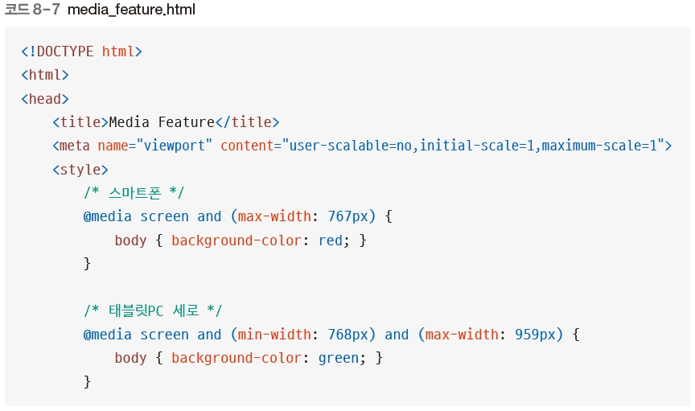
02 반응형 웹을 위한 설정
[기본 예제 8-3] 스마트폰, 태블릿PC, 데스크톱 구분(1)
스마트폰 -빨간색 배경
태블릿PC 세로 화면 - 초록색 배경
태블릿PC 가로 화면과 데스크톱 - 파란색 배경
코드 데모

Slide 15
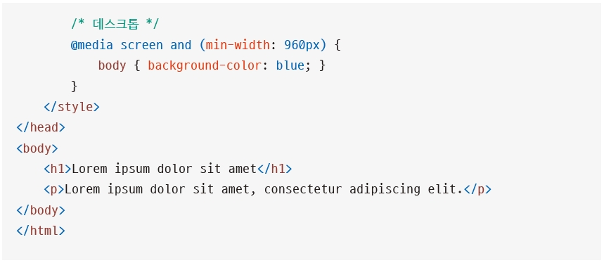
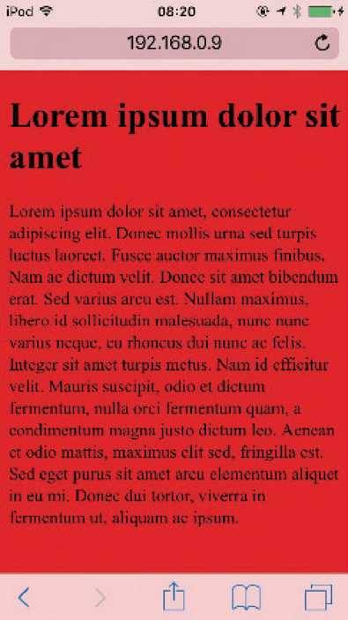
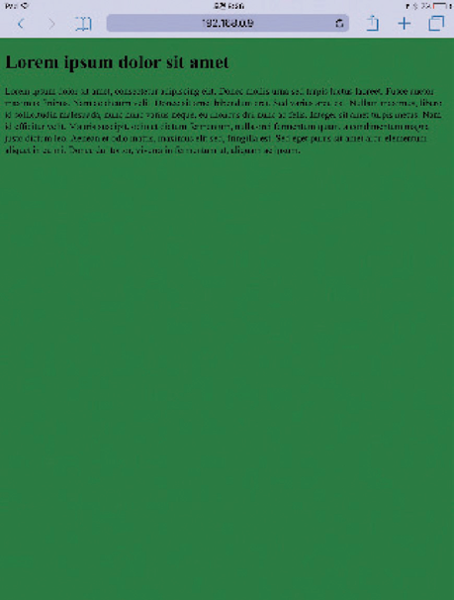
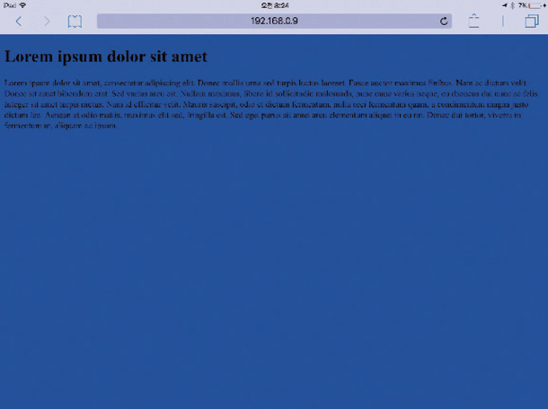
02 반응형 웹을 위한 설정
[기본 예제 8-3] 스마트폰, 태블릿PC, 데스크톱 구분(2)
코드 데모

Slide 16
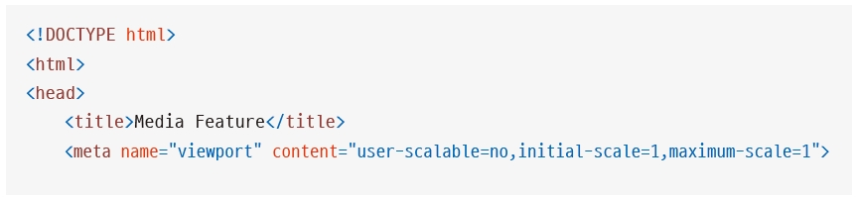
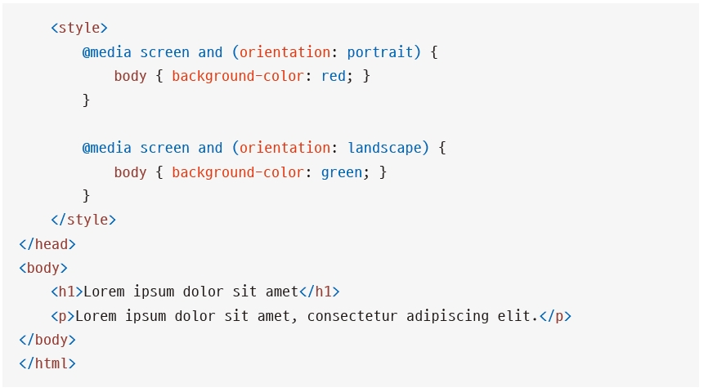
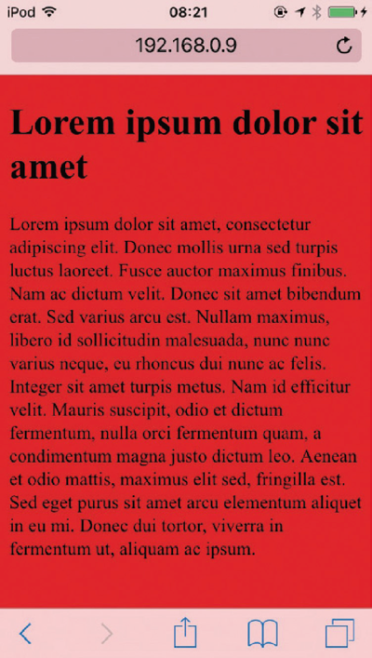
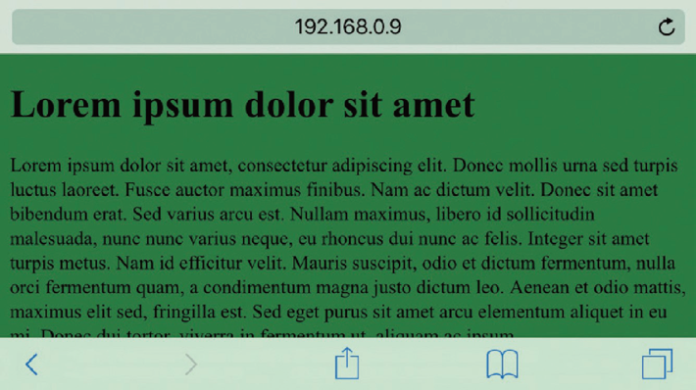
02 반응형 웹을 위한 설정
[기본 예제 8-4] 화면 방향 전환
orientation 속성 사용 - 화면 방향에 따라 다른 배경 색상을 적용
코드 데모

Slide 17
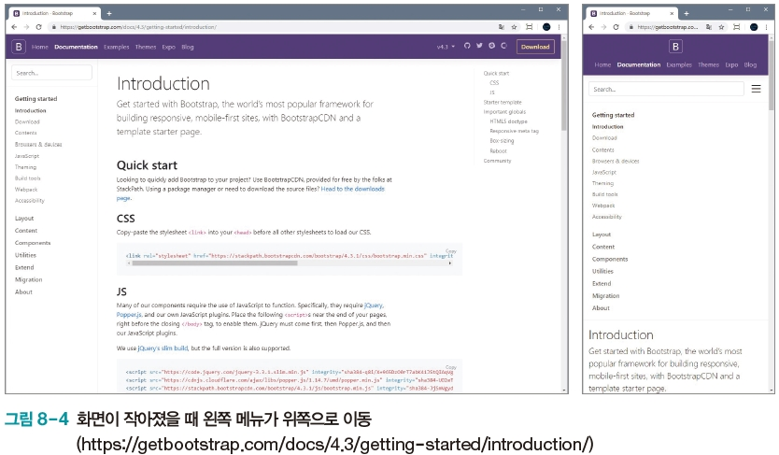
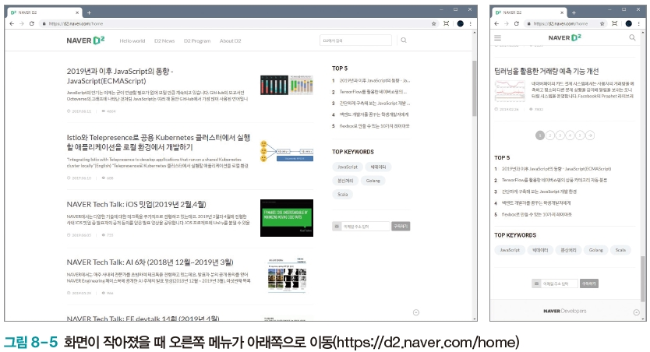
03 반응형 웹 패턴
반응형 웹 패턴

Slide 18
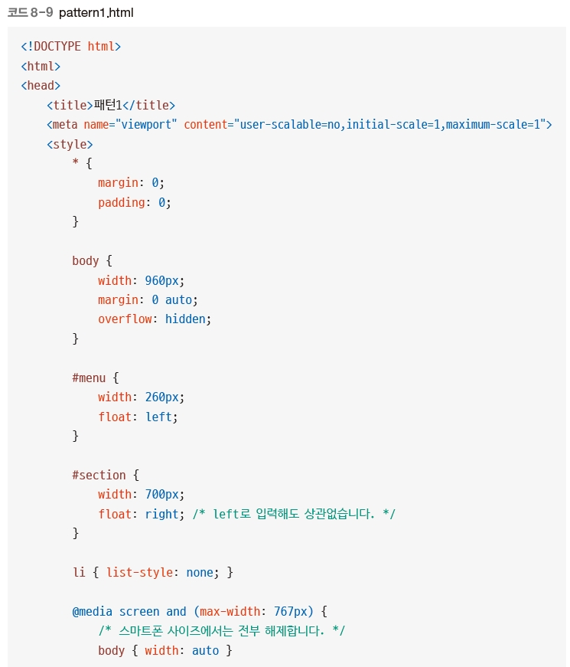
03 반응형 웹 패턴
반응형 웹 패턴
규칙
HTML 태그 구성은 모바일 장치를 기준으로 함
float 태그의 left와 right를 활용해 적당한 위치에 놓음
[응용 예제 8-5] 반응형 웹 패턴 ➊ (1)
1. 데스크톱에서는 메뉴가 왼쪽에 있고, 모바일 장치에서는 메뉴가 위쪽에 있는 패턴
코드 데모

Slide 19
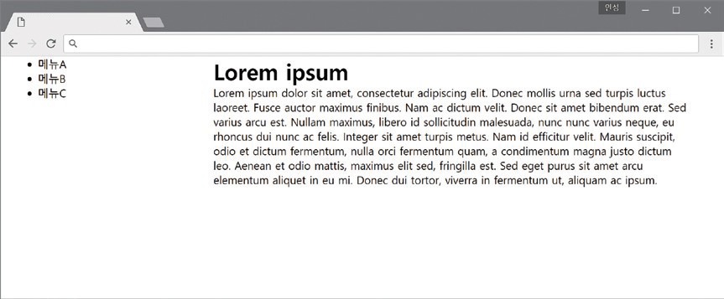
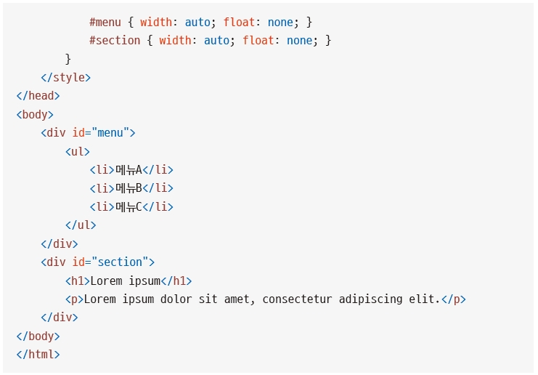
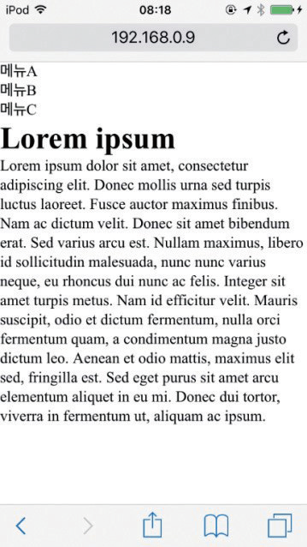
03 반응형 웹 패턴
[응용 예제 8-5] 반응형 웹 패턴 ➊ (2)
1. 데스크톱에서는 메뉴가 왼쪽에 있고, 모바일 장치에서는 메뉴가 위쪽에 있는 패턴
코드 데모

Slide 20
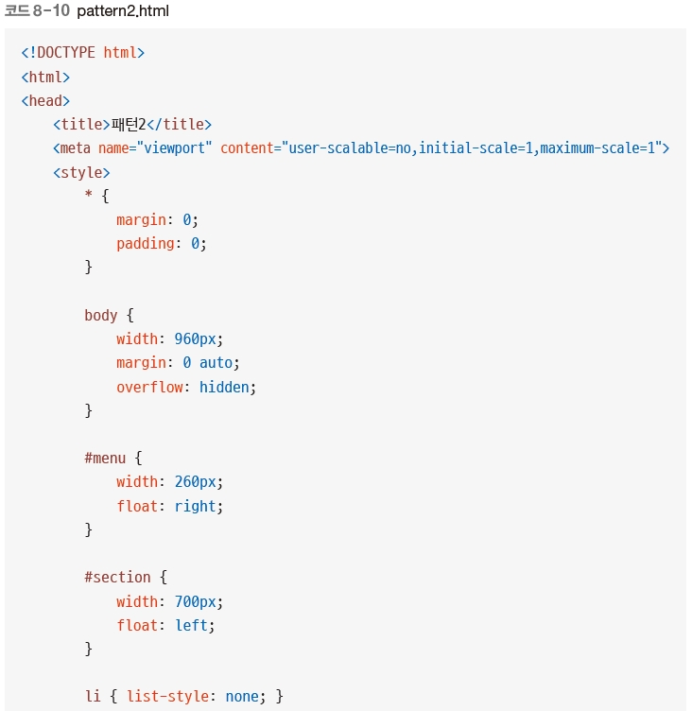
03 반응형 웹 패턴
[응용 예제 8-6] 반응형 웹 패턴 ➋ (1)
2. 데스크톱에서는 메뉴가 오른쪽에 있고, 모바일 장치에서는 메뉴가 위쪽에 있는 패턴
코드 데모

Slide 21
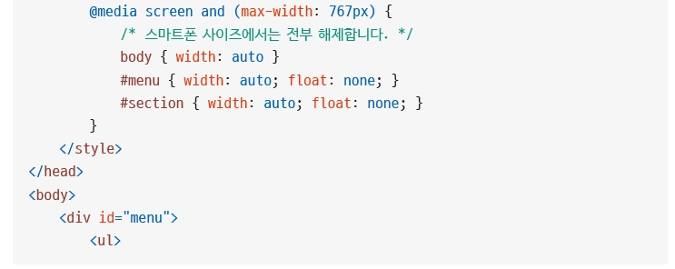
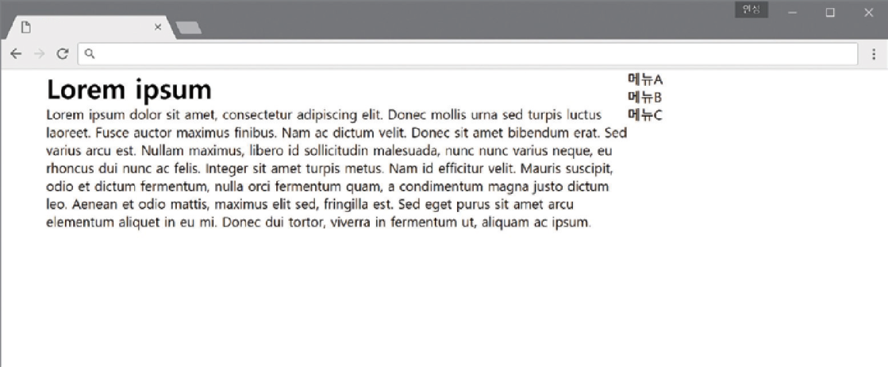
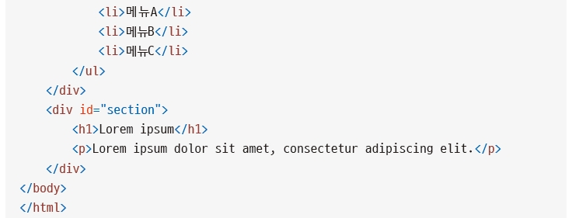
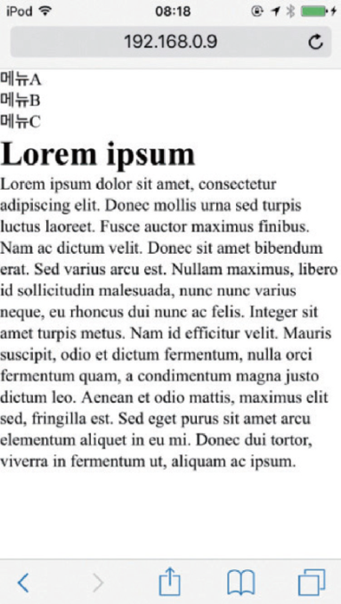
03 반응형 웹 패턴
[응용 예제 8-6] 반응형 웹 패턴 ➋ (2)
2. 데스크톱에서는 메뉴가 오른쪽에 있고, 모바일 장치에서는 메뉴가 위쪽에 있는 패턴
코드 데모

Slide 22
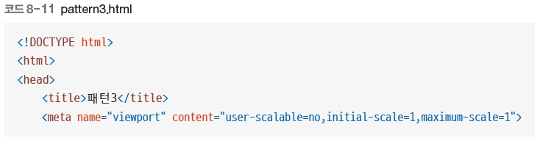
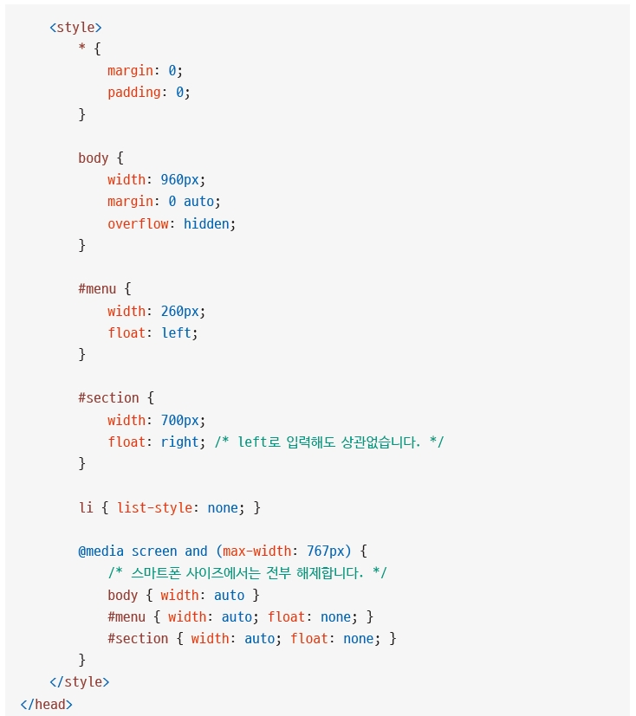
03 반응형 웹 패턴
[응용 예제 8-7] 반응형 웹 패턴 ➌ (1)
3. 데스크톱에서는 메뉴가 왼쪽에 있고, 모바일 장치에서는 메뉴가 아래쪽에 있는 패턴
코드 데모

Slide 23
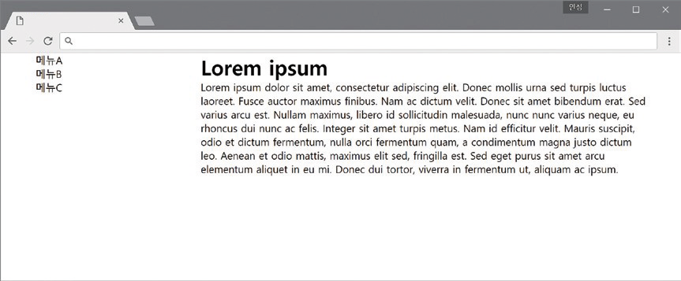
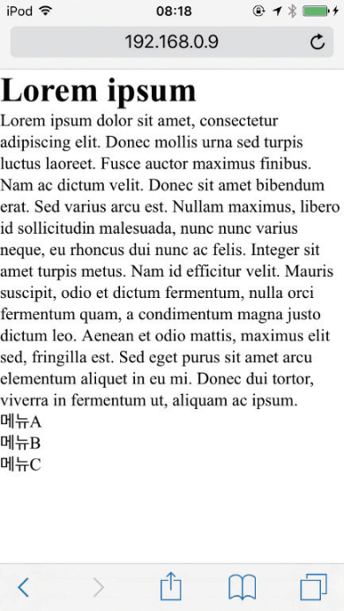
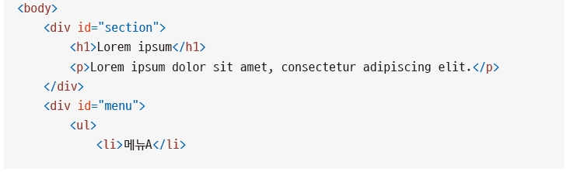
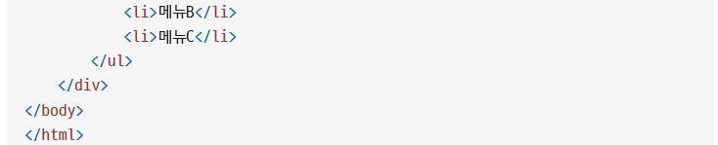
03 반응형 웹 패턴
[응용 예제 8-7] 반응형 웹 패턴 ➌ (2)
3. 데스크톱에서는 메뉴가 왼쪽에 있고, 모바일 장치에서는 메뉴가 아래쪽에 있는 패턴
코드 데모

Slide 24
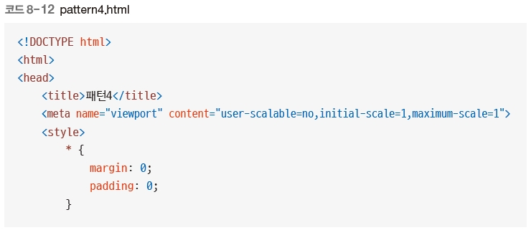
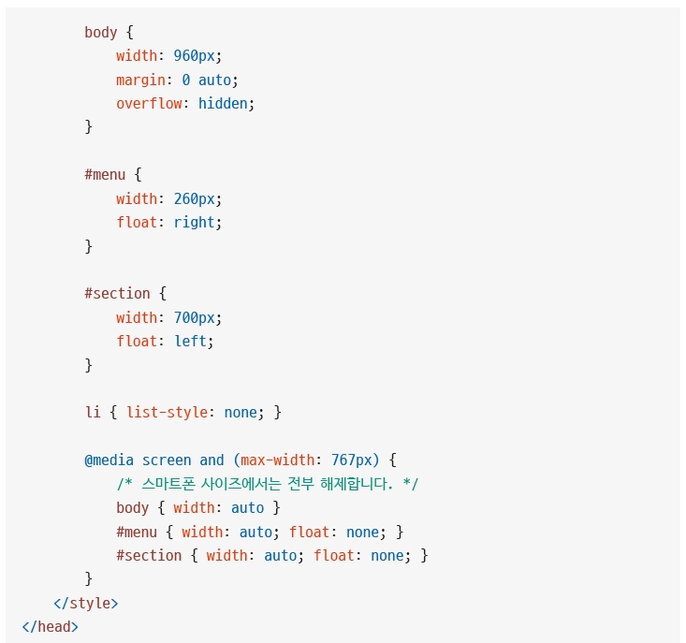
03 반응형 웹 패턴
[응용 예제 8-8] 반응형 웹 패턴 ➍ (1)
4. 데스크톱에서는 메뉴가 오른쪽에 있고, 모바일 장치에서는 메뉴가 아래쪽에 있는 패턴
코드 데모

Slide 25
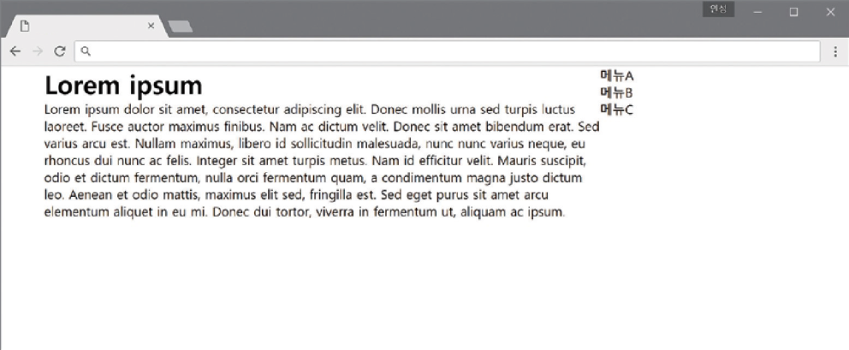
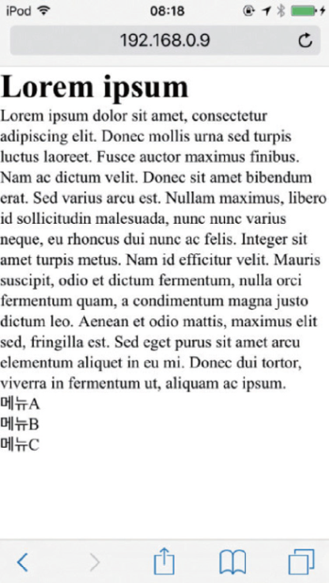
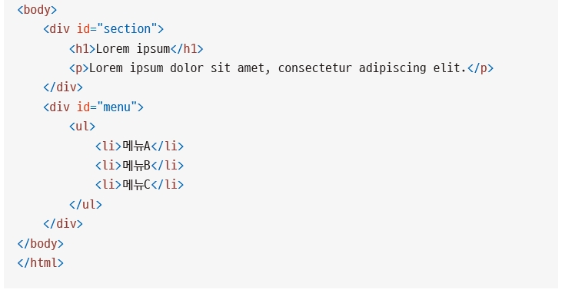
03 반응형 웹 패턴
[응용 예제 8-8] 반응형 웹 패턴 ➍ (2)
4. 데스크톱에서는 메뉴가 오른쪽에 있고, 모바일 장치에서는 메뉴가 아래쪽에 있는 패턴
코드 데모

